Slide 1
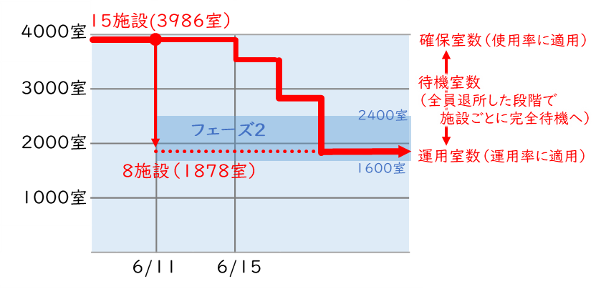

宿泊療養施設について
資料１ｰ６
宿泊療養施設については、第４波の新型コロナウイルス感染者数の急増により１５施設（３９８６室）を確保し、運営してきたところであるが、療養者が減少してきたことから、この度、改定された宿泊療養施設確保計画により7施設を待機施設※とし、残る８施設（1878室）の運用としている。
※ 待機施設：安い単価で借り上げ契約を継続し、感染急拡大時に備え、すぐ対応できるよう準備している施設
[１] 宿泊療養施設確保計画における感染収束時の施設数
❏ 宿泊療養者確保計画（6/9 新型コロナウイルス対策協議会にて改定） ➔感染収束時の基準新設
運用 ﾌｪｰｽﾞ | 施設 室数 | 次ﾌｪｰｽﾞ移行の判断基準 （下記基準と感染拡大状況から総合的に判断）
 |  | 感染拡大時 | 感染収束時
ﾌｪｰｽﾞ1 | 800室 | およそ240人以上 ➔ フェーズ１移行準備 | ‐
ﾌｪｰｽﾞ2 | 1,600室 | およそ800人以上 ➔ フェーズ2移行準備 | およそ240人未満 ➔ フェーズ１移行準備
ﾌｪｰｽﾞ3 | 2,400室 | およそ1,200人以上 ➔ フェーズ3移行準備 | およそ800人未満 ➔ フェーズ2移行準備
ﾌｪｰｽﾞ4 | 4,000室 | ‐ | およそ1,200人未満 ➔ フェーズ3移行準備
6/9時点 入所者数３０３人
フェーズ２移行準備
（➔１６００室）
※ 確保計画を適用し、待機とした施設に事前
通知を行ったうえで、6/11から新規入所者
を止め、全員が退所した段階で『待機』へ
[２] 『運用施設』及び『待機施設』の考え方
❏ 施設は１棟借していることから、施設単位で運用・待機を決定
❏ 男女別で施設運営を行っていることから、運用施設は偶数施設
で運用
❏ 直近の入所者数から宿泊療養施設確保計画に基づき、
フェーズ２の１６００室を切らない範囲で施設を選定
❏ 経済性等を考慮し運用施設を決定
８施設 １８７８室（男性用施設 ９０９室、女性用施設 ９６９室）で運用

